Slide 1
ДИАЛОГ И МОНОЛОГ
ГБОУ СОШ ОЦ с. Подъём-Михайловка
Учитель начальных классов 1 категории
Войновская Нина Викторовна

Slide 2
общение
Речь
письменная
устная
диалог
монолог

Slide 3
Что такое диалог?
Что такое монолог?
Что общего у диалога и монолога?
В чём отличие диалога от монолога?
Где чаще используется диалог, а где монолог?

Slide 4
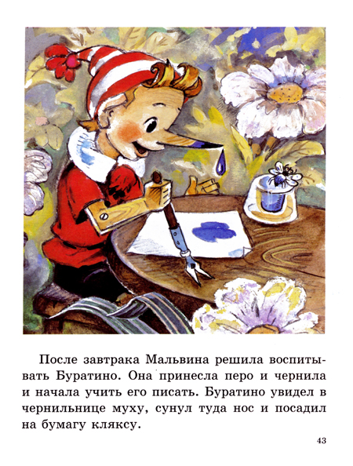
Алексей Николаевич Толстой

Slide 5
общение
Речь
письменная
устная
диалог
монолог
.Говорящие обмениваются
высказываниями.
Происходит смена говорящих.

Slide 6
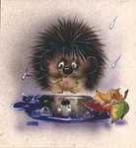
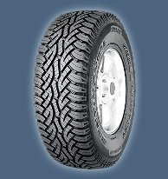
-Трудно нашему брату колесу. Всю жизнь трясись по дорогам, а попробуй только перевести дух, так получишь накачку.
-Значит спуску не дают?
-Ох, не дают! Да ещё того гляди – под машину угодишь. Вот, что главное…
-Под машину? Разве ты не под машиной работаешь?
-Ещё чего придумаете! Я пятое колесо, запасное…

Slide 7
Страх, усталость, боязнь, ужас, отчаяние, тревогу, смущение, высокомерие, любовь.

Slide 8
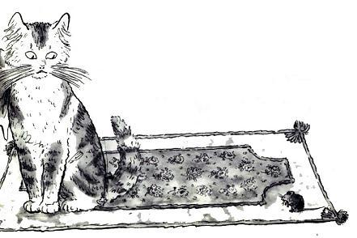
-Где ты была сегодня, киска?
-У королевы, у английской!
-Что ты видала при дворе?
-Видала…мышку на ковре.

Slide 9
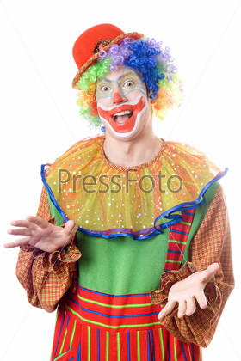
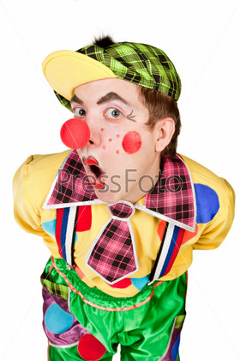
-Где купили вы, сеньор, этот красный помидор?
-Вот невежливый вопрос!
Это собственный мой нос!

Slide 10
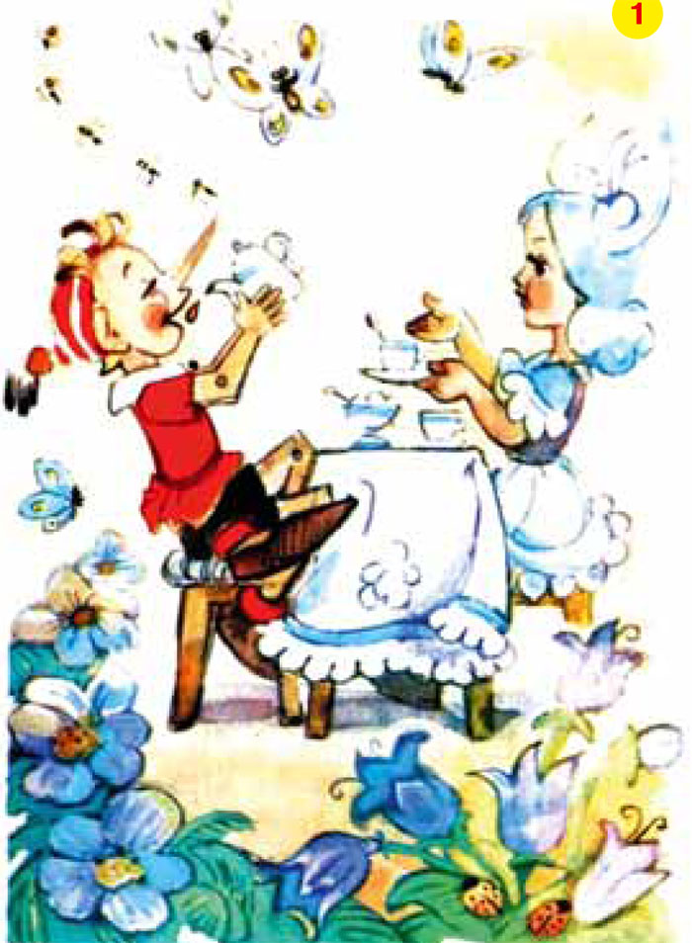
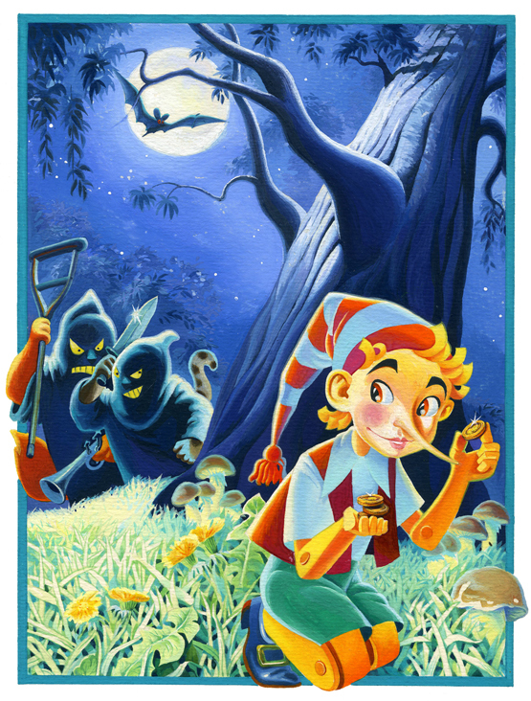
Диалог
Монолог

Slide 11
общение
Речь
письменная
устная
диалог
монолог
.Говорящие обмениваются
высказываниями.
Происходит смена говорящих.
Высказывается только один человек.
Не происходит смены говорящих.

Slide 13
общение
Речь
письменная
устная
диалог
монолог
.Говорящие обмениваются
высказываниями.
Происходит смена говорящих.
Высказывается только один человек.
Не происходит смены говорящих.

Slide 14
Рефлексия
Вы считаете, что урок прошёл для вас плодотворно, с пользой. Вы научились и можете помочь другим.
Вы считаете, что научились применять свои знания, но вам ещё нужна помощь.
Вы считаете, что было трудно на уроке.

Slide 15
Спасибо за урок!

